Slide 1
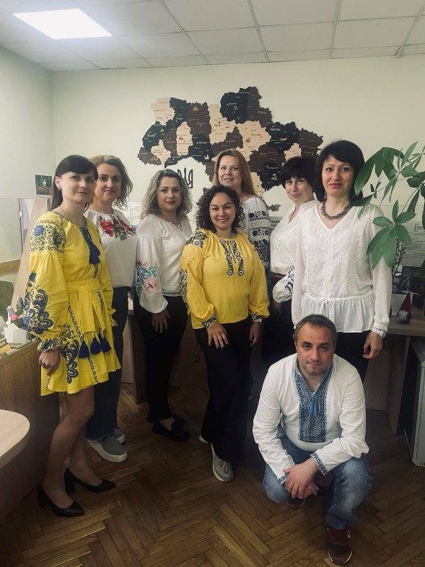
Звіт про роботу Адміністративного управління
Виконавчого комітету міської ради за 2024 рік
Відділ документообігу, контролю
та розгляду звернень громадян
В управлінні працює
11 осіб, з них
6 – здійснюють прийом відвідувачів
Відділ надання адміністративних послуг
Про звернення громадян
Про доступ до публічної інформації
У своїй діяльності управління керується Законами України:
Про адміністративні послуги
Про місцеве самоврядування в Україні
Про Національний архівний фонд

Slide 2

ФУНКЦІЇ АДМІНІСТРАТИВНОГО УПРАВЛІННЯ
Прийом заяв
Зона інформування
Координація віддалених робочих місць (старости)
Оформлення результату
Оформлення результатів послуг
Організація діловодства
Перевірка документів на відповідність
СМС-розсилання
Контроль виконання
Адміністративні послуги
Звернення громадян
Запис на особистий прийом
Запити на інформацію
Депутатські звернення
Пошук архівних документів
Організація засідань виконкому, нарад
Реєстрація та розсилання розпорядчих документів
Передача документів до архіву
Розміщення інформаційних та технологічних карток
Оприлюднення документів
Місце для роботи із запитами на інформацію
Засідання експертної комісії
Відправка листів
Видача результату через старостинські округи
Направлення за належністю
Реєстрація вхідних документів
Передній
офіс
(кім. 101, 103)
Задній офіс
(кім. 306-307)

Slide 3




ВІДДІЛ ДОКУМЕНТООБІГУ, КОНТРОЛЮ ТА РОЗГЛЯДУ ЗВЕРНЕНЬ ГРОМАДЯН
ЗАРЕЄСТРОВАНО 13 250 ВХІДНИХ ДОКУМЕНТІВ
3 750 звернень громадян
Організовано:
30 особистих прийомів, (звернулось 118 осіб)
41 засідань виконкому,
42 планові наради
2 засідання експертної комісії
Термін очікування клієнта до адміністратора не перевищує 10 хвилин
10 280 вхідних листів та запитів
1 900
2 500
415
8 050

Slide 4

ОРГАНІЗАЦІЯ ДОКУМЕНТООБІГУ ТА ДОСТУПУ ДО ІНФОРМАЦІЇ
7 150 вихідних листи
1 660 розпорядчих документів
Електронний архів
надає можливість зменшити час на обробку запитів на інформацію та видачі копій
1 636 документів оприлюднено
на веб-сайті міської ради
Персональні дані знеособлюються на виконання ЗУ «Про захист персональних даних»
кім. 306 приміщення ЦНАП визначена як спеціальне місце для роботи запитувачів із документами

Slide 5
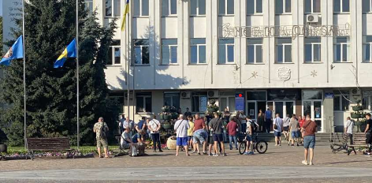
АДМІНІСТРАТИВНІ ПОСЛУГИ
Надано 12 160 адміністративних послуг
Надається 245 видів адміністративних послуг
Встановлення статусу інвалід внаслідок війни, видача посвідчення (по всій Україні)
Актуалізація даних військовозобов’язаного
У 2024 році до переліку додано нові послуги:
Встановлення статусу член сім’ї загиблого, видача посвідчення (по всій Україні)
Постійно оновлюються інформаційна та технологічні картки надання послуг
Сплачено
до міського бюджету адмін. збір у розмірі
185 тис. грн
ЦНАП підключено до реєстру речових прав на нерухоме майно, Єдиної державної електронної системи у сфері будівництва, Порталу Дія
З 20 травня по 16 липня актуалізовано 4175 даних військовозобов’язаних

Slide 6


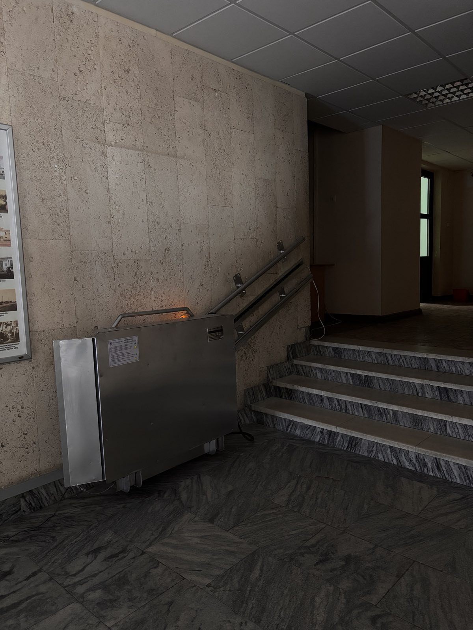

НАДАННЯ ПОСЛУГ ВЕТЕРАНАМ
Надаються послуги
Міністерства у справах ветеранів
Встановлення статусу інвалід внаслідок війни, видача посвідчення (по всій Україні)
Призначення одноразової грошової допомоги у разі інвалідності
Призначення одноразової грошової допомоги в разі загибелі (смерті) або інвалідності деяких категорій осіб
Встановлення статусу член сім’ї загиблого, видача посвідчення (по всій Україні)
Надання відомостей з Єдиного державного реєстру ветеранів війни
Адміністратор ЦНАП
здійснює прийом та надання консультації щовівторка
у ветеранському центрі
VETERAN PRO
Приміщення облаштоване підйомником
для осіб з інвалідністю
та табличками
з шрифтом брайля
Призначення одноразової грошової допомоги членам сім’ї, батькам та утриманцям волонтера, загиблого (померлого) внаслідок поранення (контузії, травми або каліцтва)

Slide 7
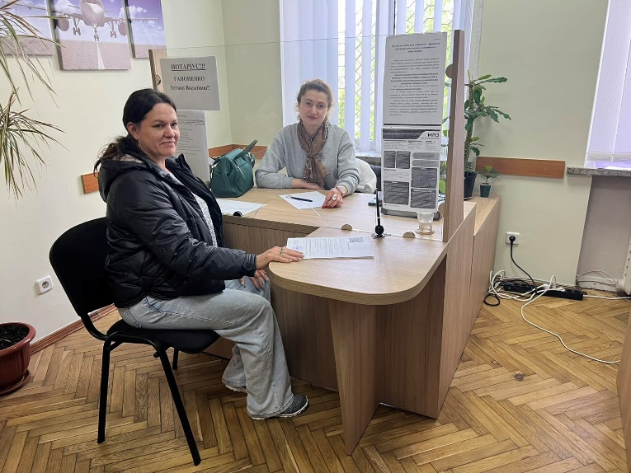
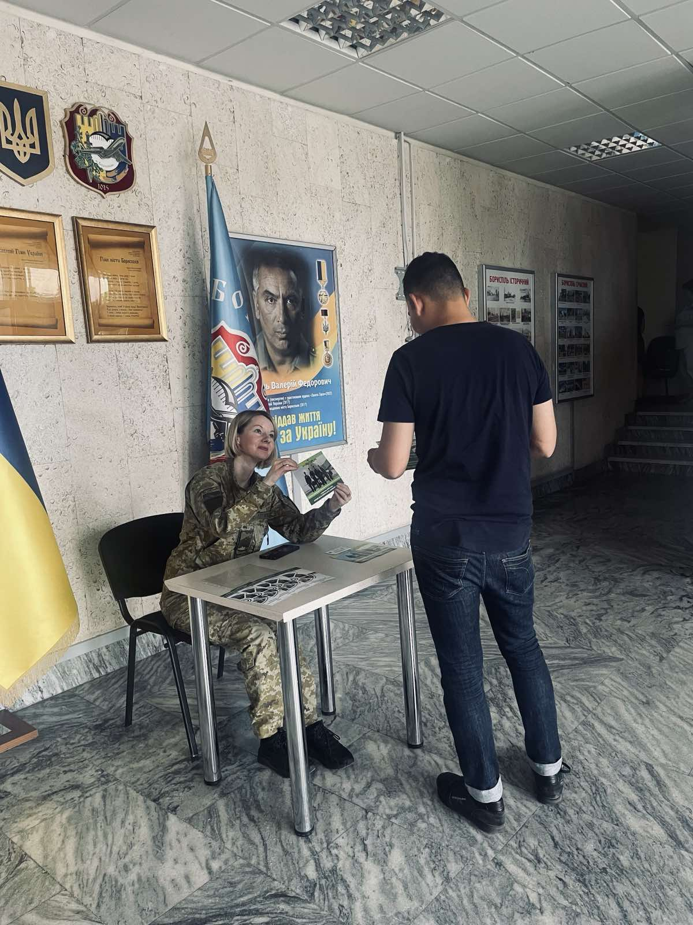
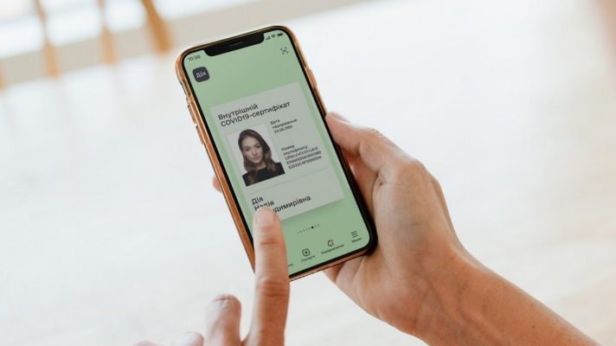
НАДАННЯ ІНШИХ ПОСЛУГ
Щомісяця у приміщенні ЦНАП здійснюються безкоштовні консультації нотаріусом
У приміщенні ЦНАП постійно здійснюють рекрутингову діяльність військові підрозділи
Надання консультацій щодо користування мобільним застосунком Дія

Slide 8
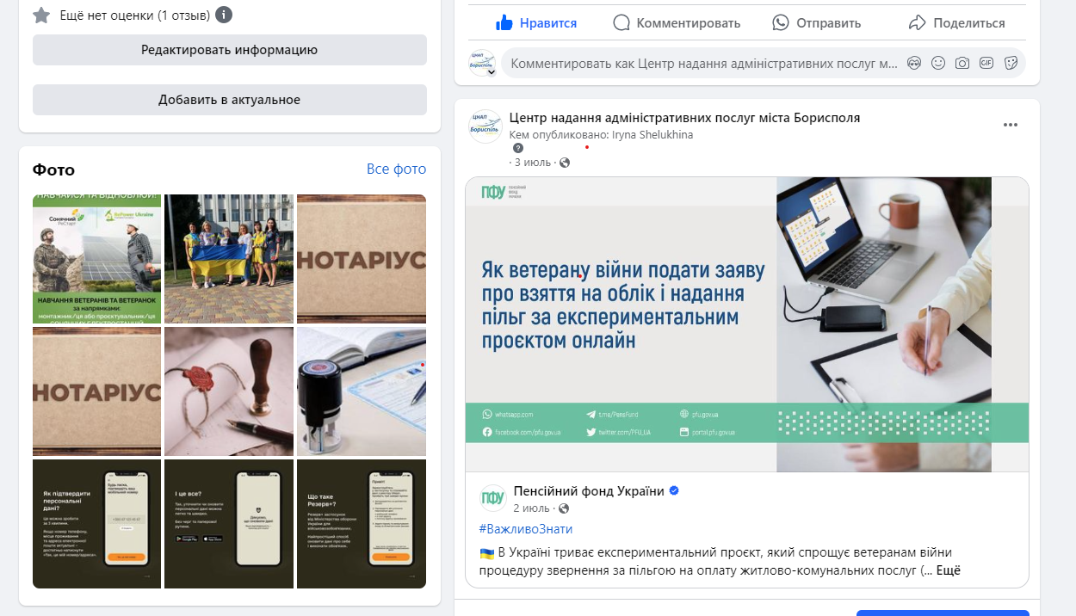
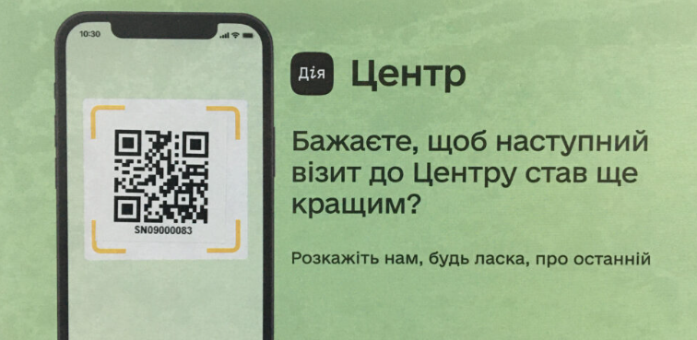
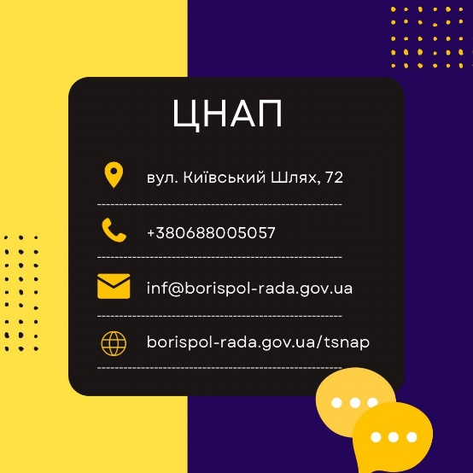

КОМУНІКАЦІЯ З ГРОМАДОЮ
ЦНАП має та активно використовує сторінку у соціальній мережі Facebook
Відгук про роботу адміністраторів ЦНАП можна надіслати використовуючи
QR-код
Функціонує мобільний номер телефону, Viber, Telegram
Наявні QR-коди для обслуговування нечуючих людей та виклику перекладача жестової мови

Slide 9
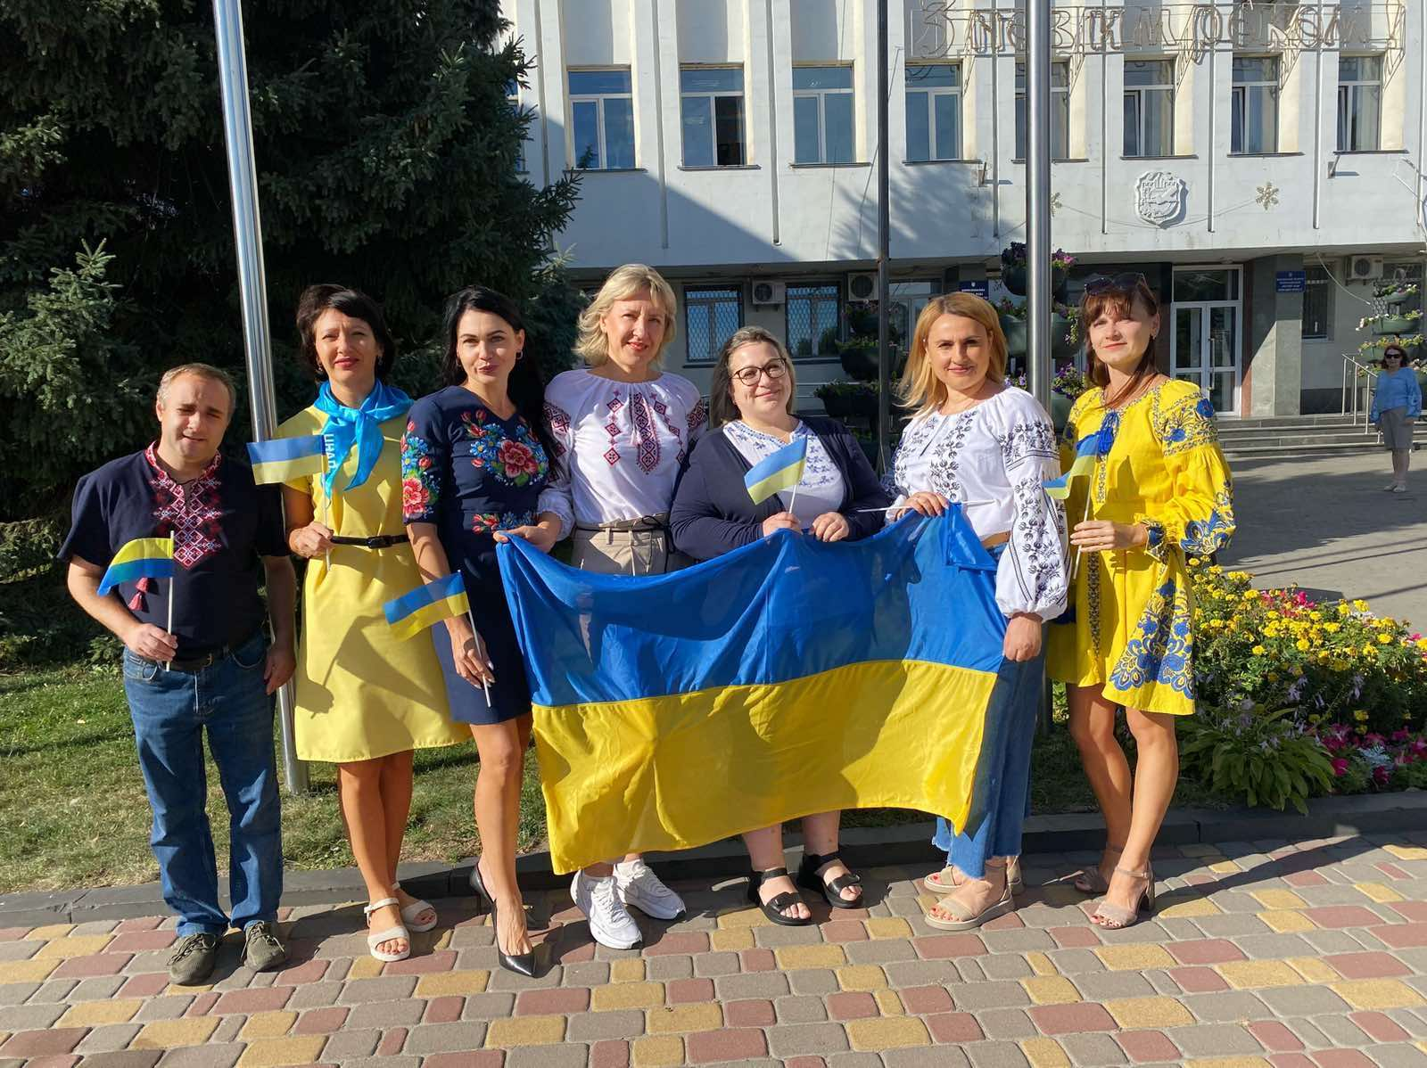
ДЯКУЄМО ЗА УВАГУ!
ПРАЦЮЄМО З ЛЮБОВ’Ю ДЛЯ ВАС!

